Slide 1
MLIR实验汇报
2024
梅陶然 李润时

Slide 2
目录
CONTENTS
01
概述
02
Dialect
03
MLIR应用
04
MLIR缺陷及实现难度
05
展望

Slide 3
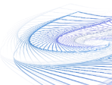
概述
在深度学习领域，各种框架使用不同的中间表示（IR）来表示模型结构和语义
E.g. Pytorch引入了TorchScript作为其IR
Problem
IR数量过多!差异大！
从高级语言转换为低级IR跨度太大！

Slide 4
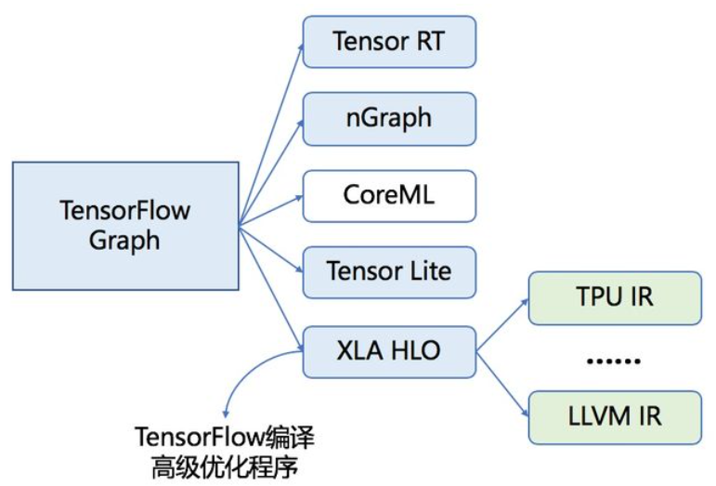
概述
各种IR之间转换不方便，有隔离性

Slide 5
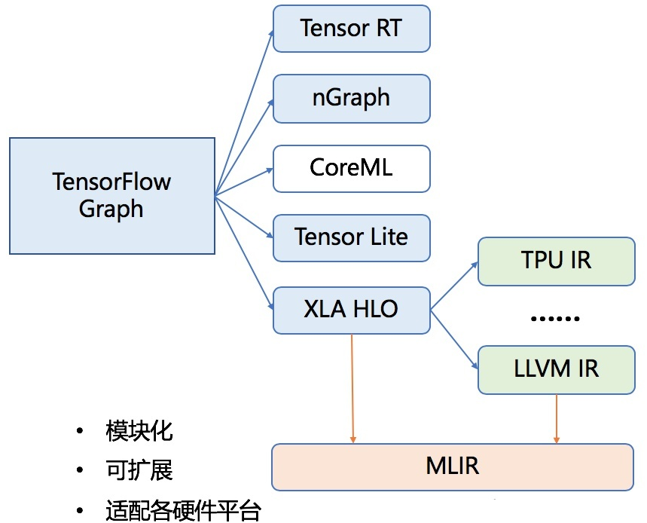
概述
MLIR提供了一整套的逐层的中间代码形式

Slide 6
概述
MLIR 最初是由LLVM社区发起, 旨在解决编译器领域中不同层次之间缺乏通用性和互操作性的问题。其设计一套可复用的编译管线，为编译器和工具构建多层次的中间表示。
编译程序的过程中，经过一系列的抽象以及分析，通过Lowering Pass来实现IR的转换

Slide 7
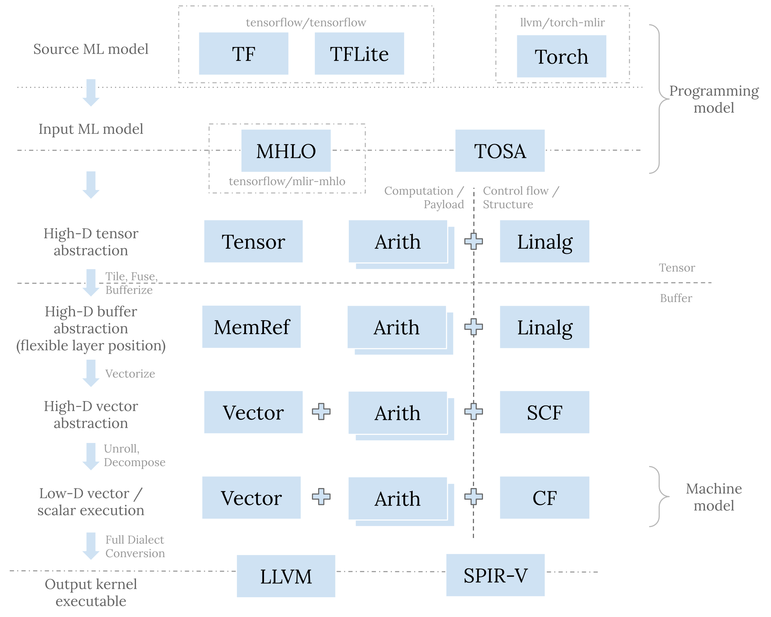
Dialect
各种IR可以转换为对应的MLIR Dialect
最上层原始模型部分
中层用于逐层lowering的dialect
底层输出dialect，分别是llvm dialect和spv dialect，导出到外部系统做准备

Slide 8
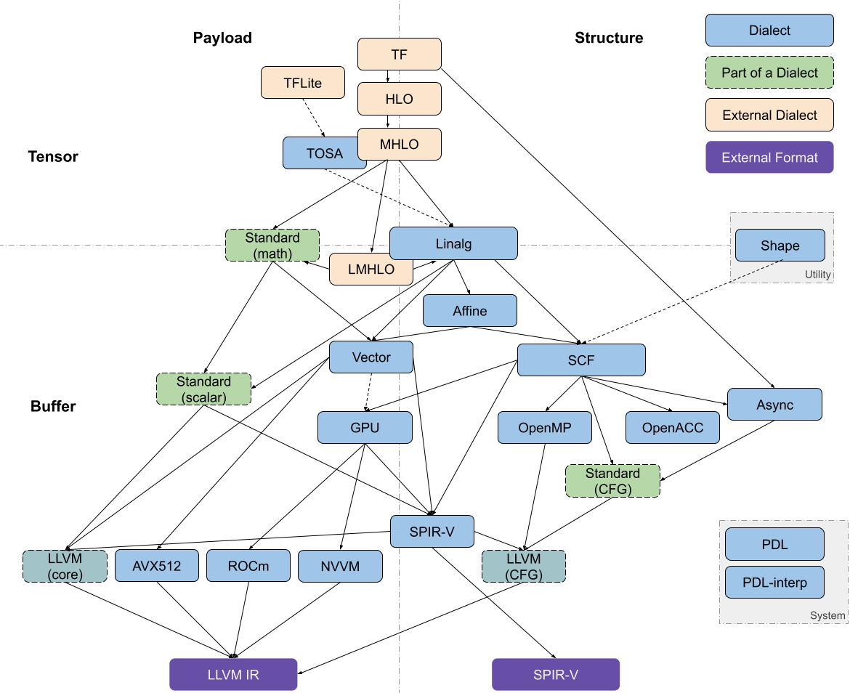
Dialect

Slide 9
Dialect
tensor/buffer维度是指dialect主要数据类型是按照机器学习中的Tensor表示的，还是底层编译器中的Memory Buffer表示的。很多dialect的操作既可以基于Tensor，也可以基于Buffer。
payload表示dialect中操作描述执行什么计算（What）；structure表示Dialect中操作描述如何执行计算（How）。比如Math Dialect描述执行什么计算，属于payload类型，SCF Dialect描述了如何执行计算，属于structure类型

Slide 10
Dialect分类
Linalg Dialect: 既可以将tensor作为操作数，也可以将buffer作为操作数. 本质是完美嵌套循环，Linalg op通过其indexing map来指定循环变量如何访问操作数。Linalg op region内的操作则指定了循环内部所进行的计算
Vector Dialect：对SIMD模型的抽象，作为一种向量的中间表示，可以被转换到不同的底层表示，从而实现Tensor在不同模型的支持。

Slide 11
Dialect分类
Affine Dialect：主要包含了多维数据结构的控制流操作，比如：多维数据的循环，存储映射操作等。其目标是实现自动并行化、局部循环等。
SCF(Structured Control Flow)Dialect：可以进行并行的for和while循环以及条件判断。通常Affine和Linalg会降低到SCF后再转化为更底层的CFG来进行

Slide 12
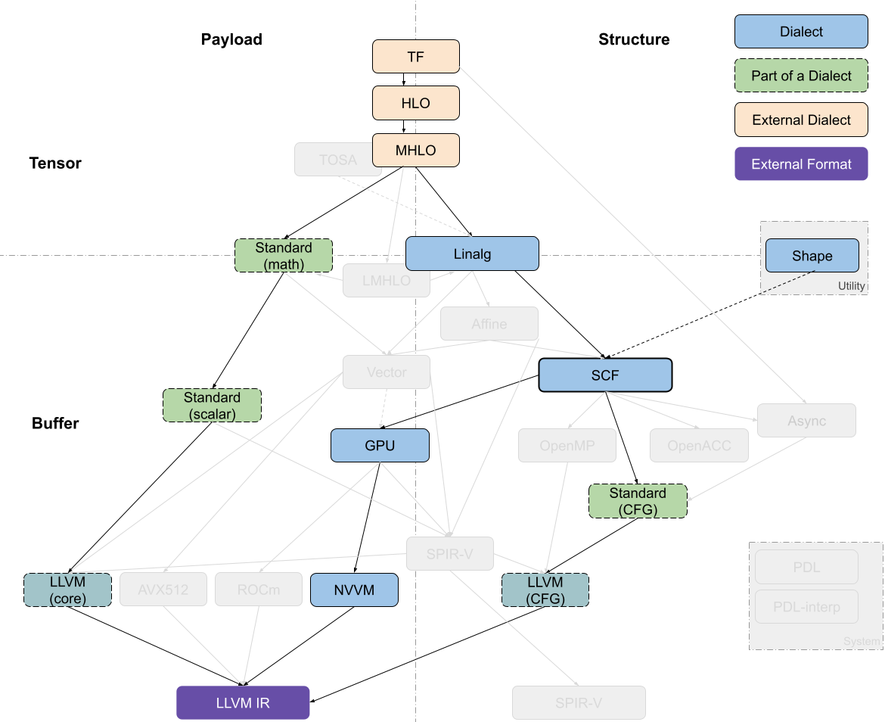
Tensorflow运行
标量运算被转换为Standard中的基本数学运算算子，进而lowering到LLVM Dialect；控制流图也被转换到对应的Standard CFG中，进而下降到LLVM的CFG；Tensor运算部分被转换到Linalg，进而转化为其他的dialect。

Slide 13
MLIR应用
Tensorflow graph
此在先前已经介绍过
Fortran IR
flang是基于PGI/NVIDIA的商业Fortran 编译器，使用MLIR以实现如高级循环优化，数组拷贝消除，调用规范等直接使用llvm难以实现的优化。

Slide 14
MLIR应用
多面体代码生成
在引入MLIR后相比起原来的编译器拥有如下优势
更丰富的类型
抽象混合
更小的表示差异
更快的编译速度

Slide 15
MLIR应用
领域特定编译器
MLIR的可重用，模块化性质使在开发领域特定的小型编译器时具有较大的优势。

Slide 16
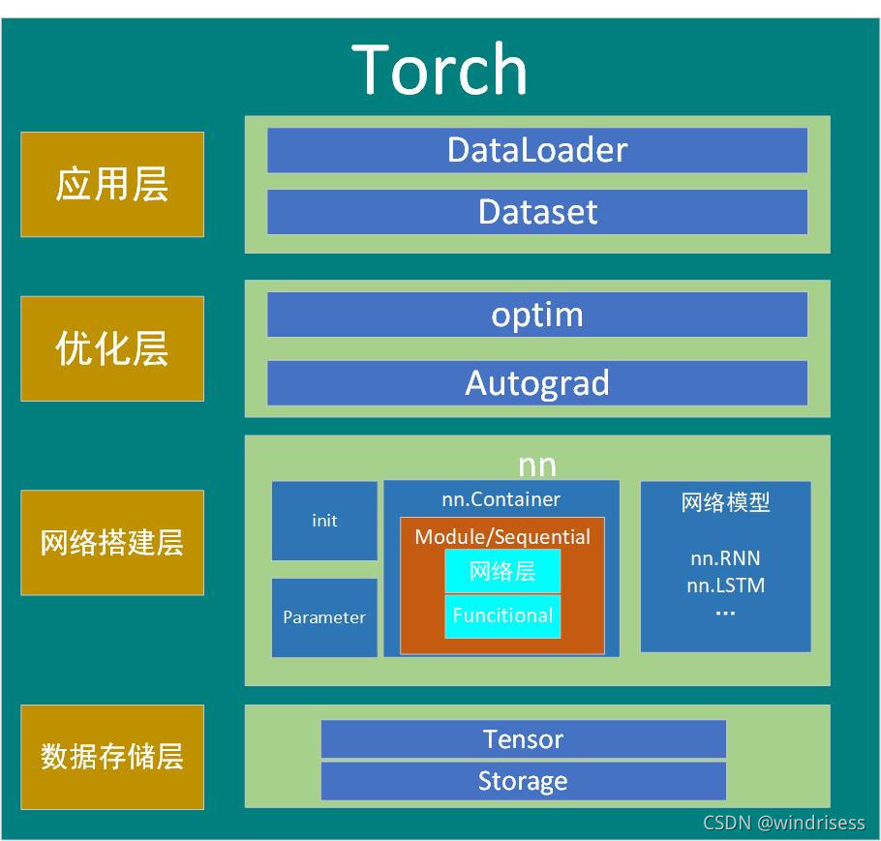
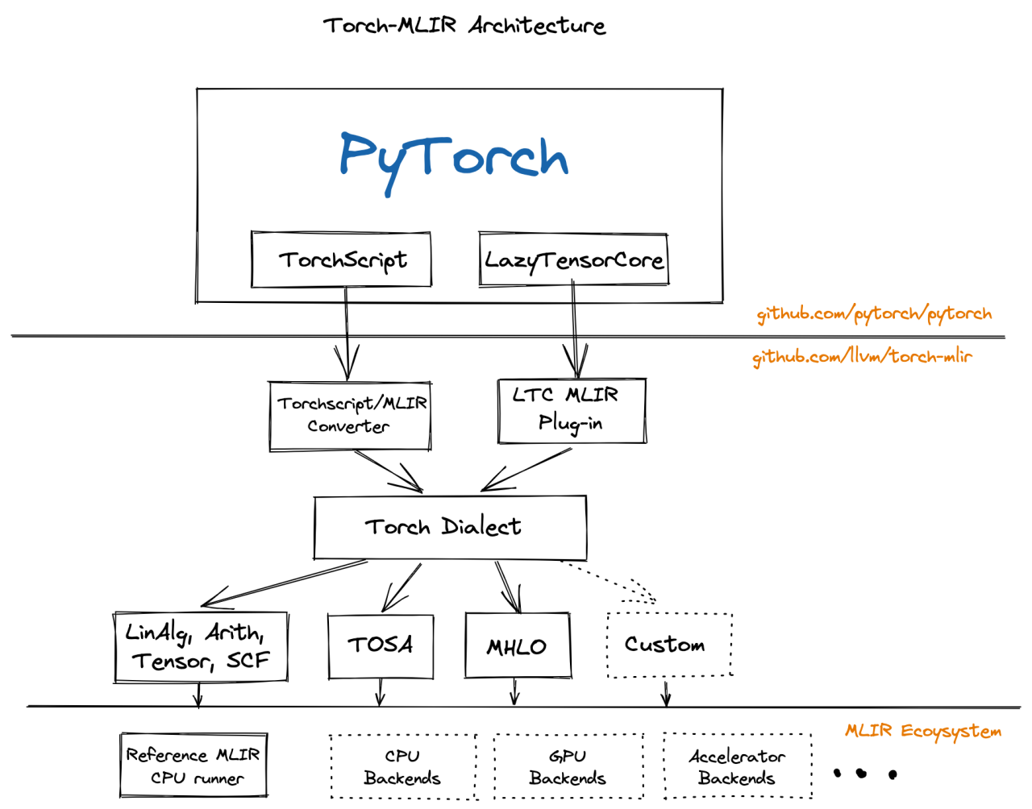
MLIR应用

Slide 17
MLIR应用
intel的项目 Intel® Extension for MLIR IMEX
项目提供支持了MLIR lowering到intel底层芯片CPU/GPU的方言和传递框架，同时提供一个独立于前端框架的验证方案。
编译器依赖每个遍历之后的中间表示验证 (validation) 来保证正确性，引入mlir的支持

Slide 18
MLIR缺陷
IR的不完备导致碎片化
编译链接的的时间空间开销较大。
定义相对复杂，上手门槛较高。
MLIR提供多返回值的IR,而多返回值的IR十分少用,此让数据流的分析更加复杂。

Slide 19
实现难度
新模型需要支持整个生态从顶层到底层LLVM之间的一个完整截面
整个生态近几年在不断膨胀！
只能复用顶层的HOL和底层代码，无中间层

Slide 20
展望
MLIR作为一个多层次中间表示的框架，在提高互操作性和转换便捷性方面具有显著优势。然而，其生态系统的碎片化和IR的不完备性问题需要进一步解决，以推动MLIR在深度学习领域的广泛应用。
未来的发展方向可能包括优化IR的设计，提高生态系统的统一性，以及寻找更有效的方式来处理不同层次的抽象

